Slide 1


赢在大道至简
12月24日 20:15
方建伟
投顾执业编号:A1120613090012 基金从业编号：A2025062200022x
经传十大金牌讲师，从事证券行业10余年，自创一套“股海钓鱼操作系统”，真正教中小投资者能够理解市场，更好的适应市场，在市场当中稳定的获利！

Slide 2
01/
02/
03/
市场行情解析
赢在大道至简
策略再创新高

Slide 3
01
市场行情解析

Slide 4
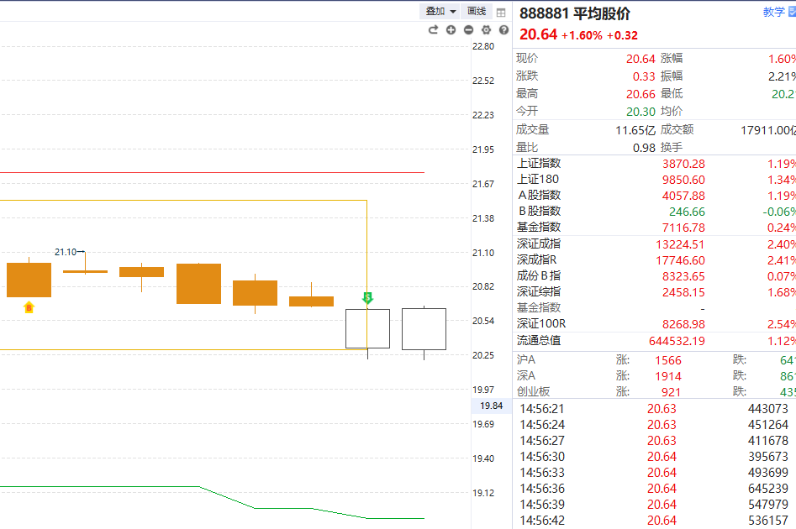
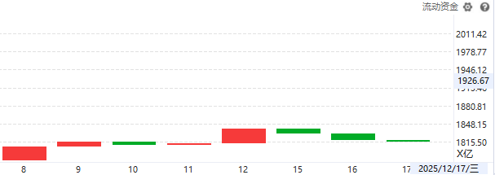
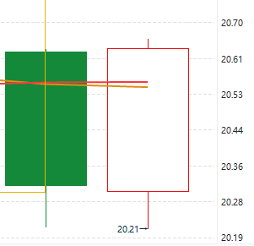
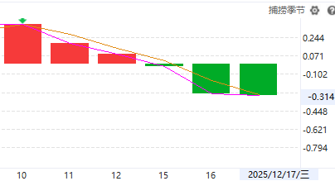
12月17日观点
1、平均股价阳包阴，当下仍然处于震荡区间之内；
2、捕捞季节死叉6日，明天很大概率出金叉信号；
3、流动资金距离翻红，只差200亿，不难。
综合上述：明天有望是一个！！！金叉+流动资金翻红的行情。

Slide 5
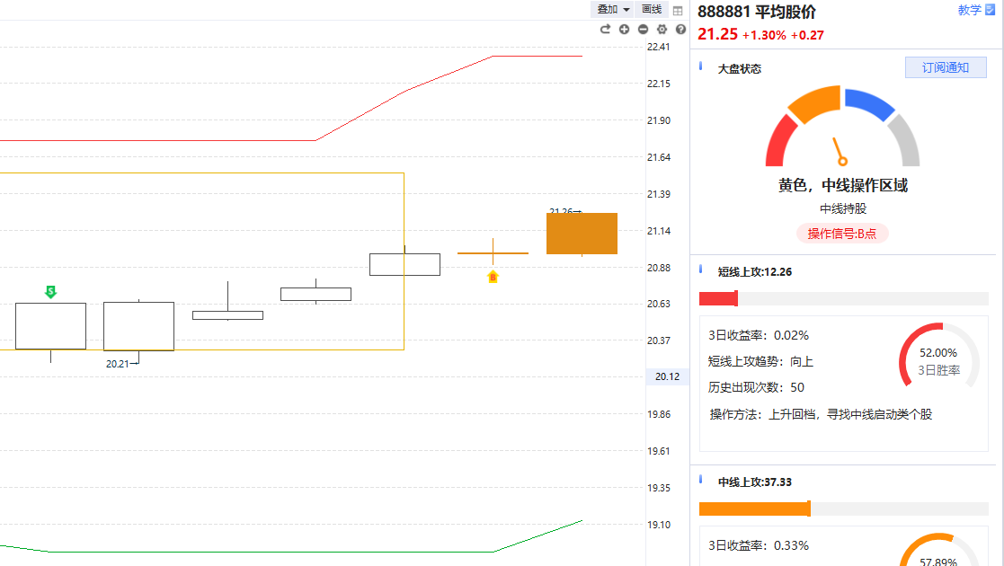
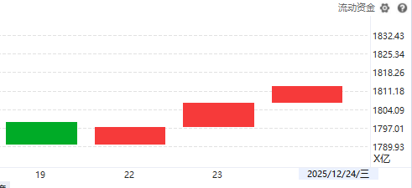
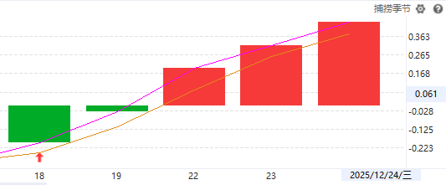
12月24日观点
1、平均股价已出B点；
2、流动资金连续3天翻红；
3、熊线上移；
4、捕捞季节金叉区域。
综合上述：向上的行情，多持股才是正确的选择。

Slide 6
02
赢在大道至简

Slide 7
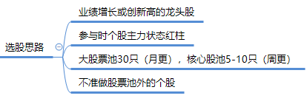
【选股思路】法则
1、用基本面选择底子好的公司/个股，这样可以减少踩雷。
2、业绩增长或创新高，而股价处于较低位时，相当于清晰个股后期会涨。
3、什么时候涨？不知道，但可以结合主力状态来减少无效持股的阶段。
4、一定要有定力，只关注自己看好的个股，千万不要到处看，容易沾花惹草。

Slide 8
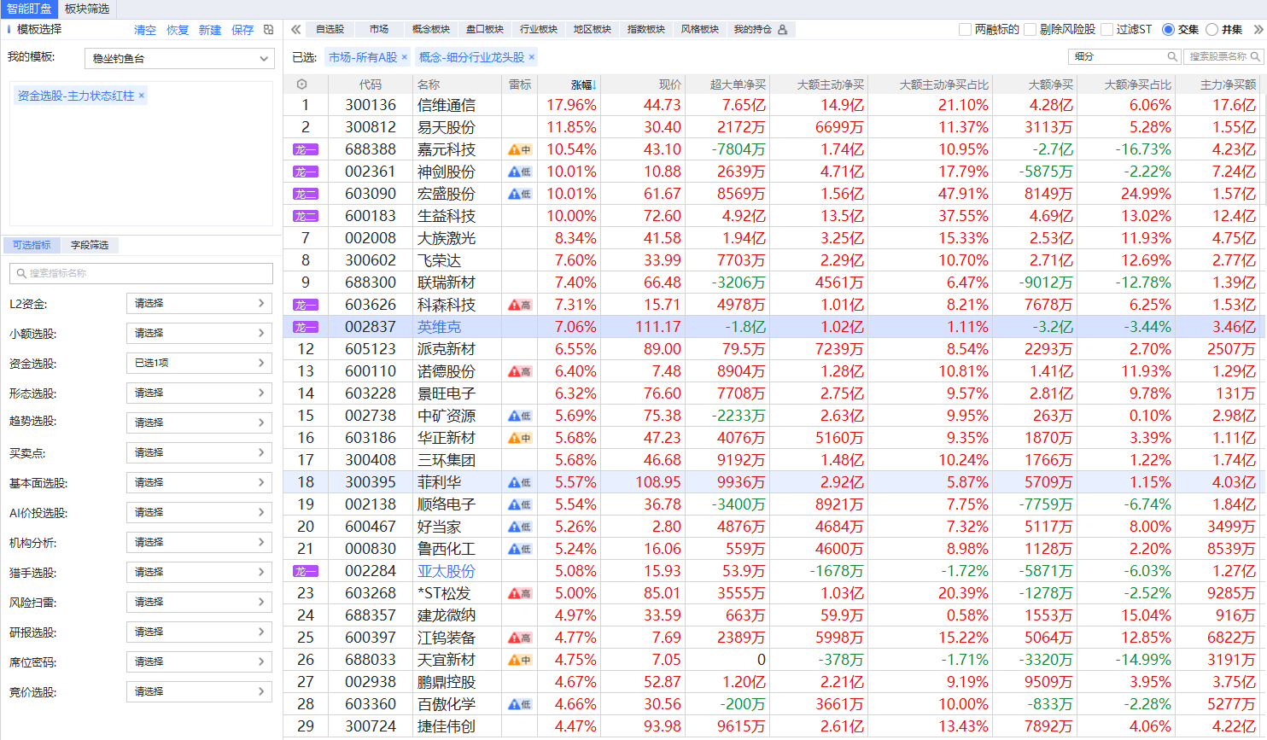
智能盯盘选股讲解

Slide 9
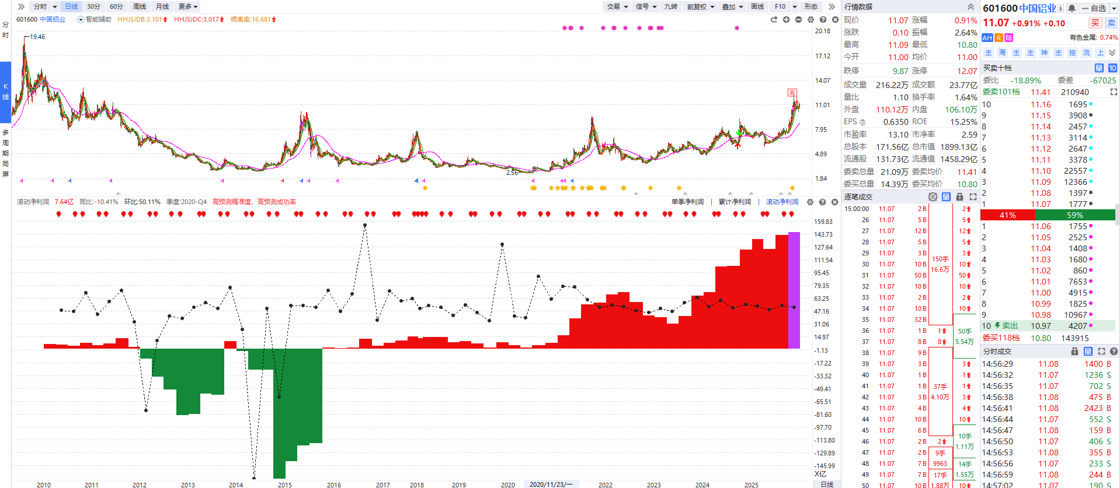
案例讲解-中国铝业
滚动净利润创新高
股价还未创新高的

Slide 10
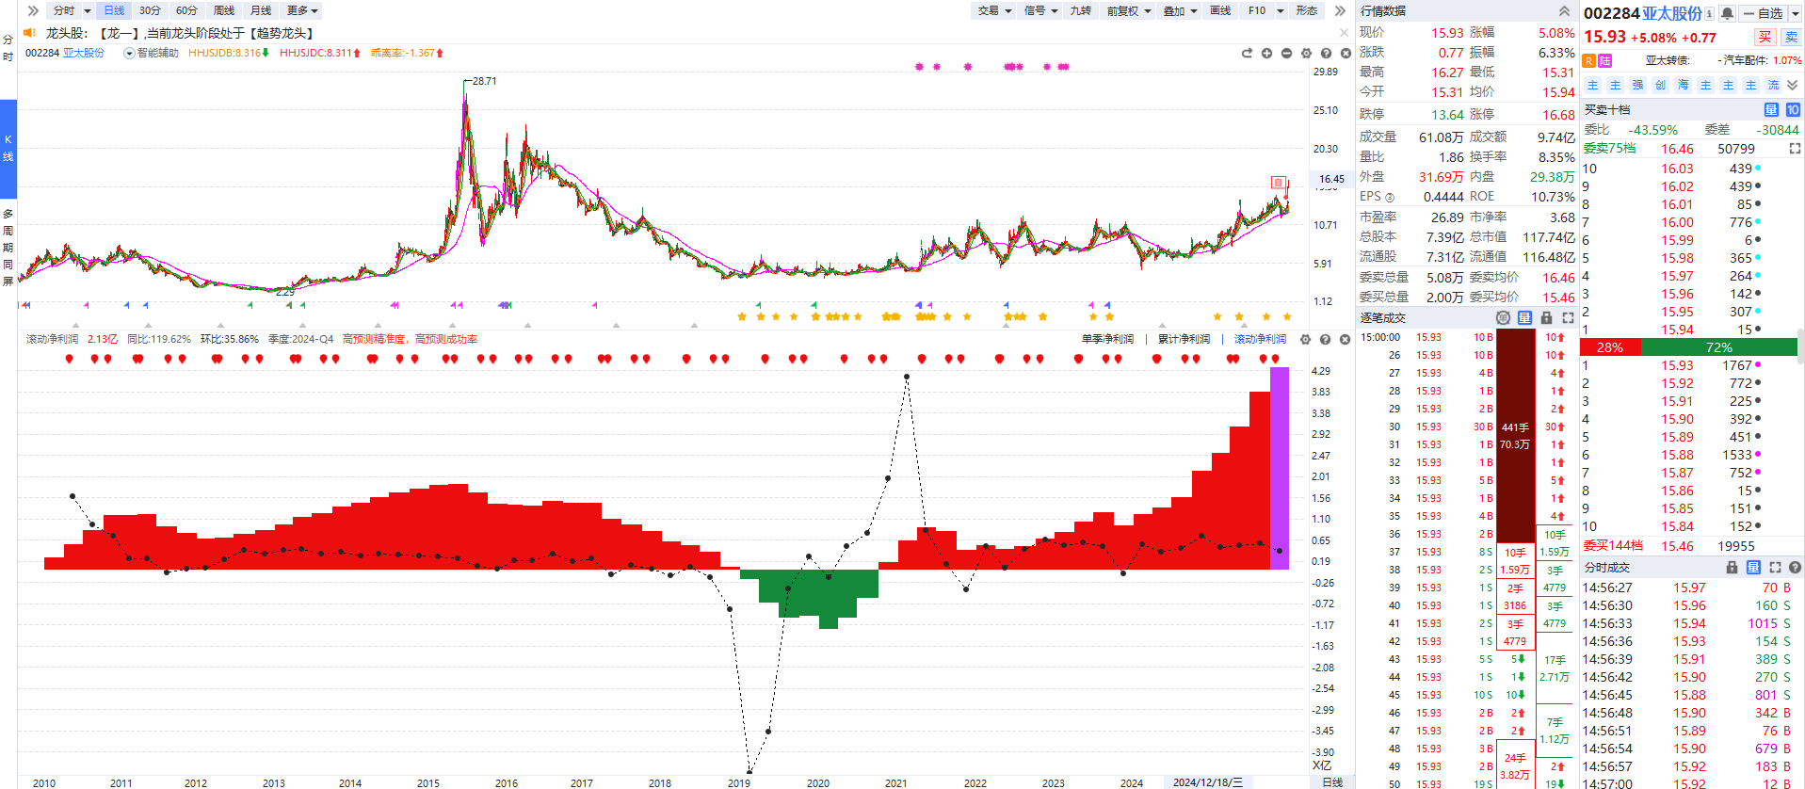
案例讲解-亚太股份
滚动净利润创新高
股价还未创新高的

Slide 11
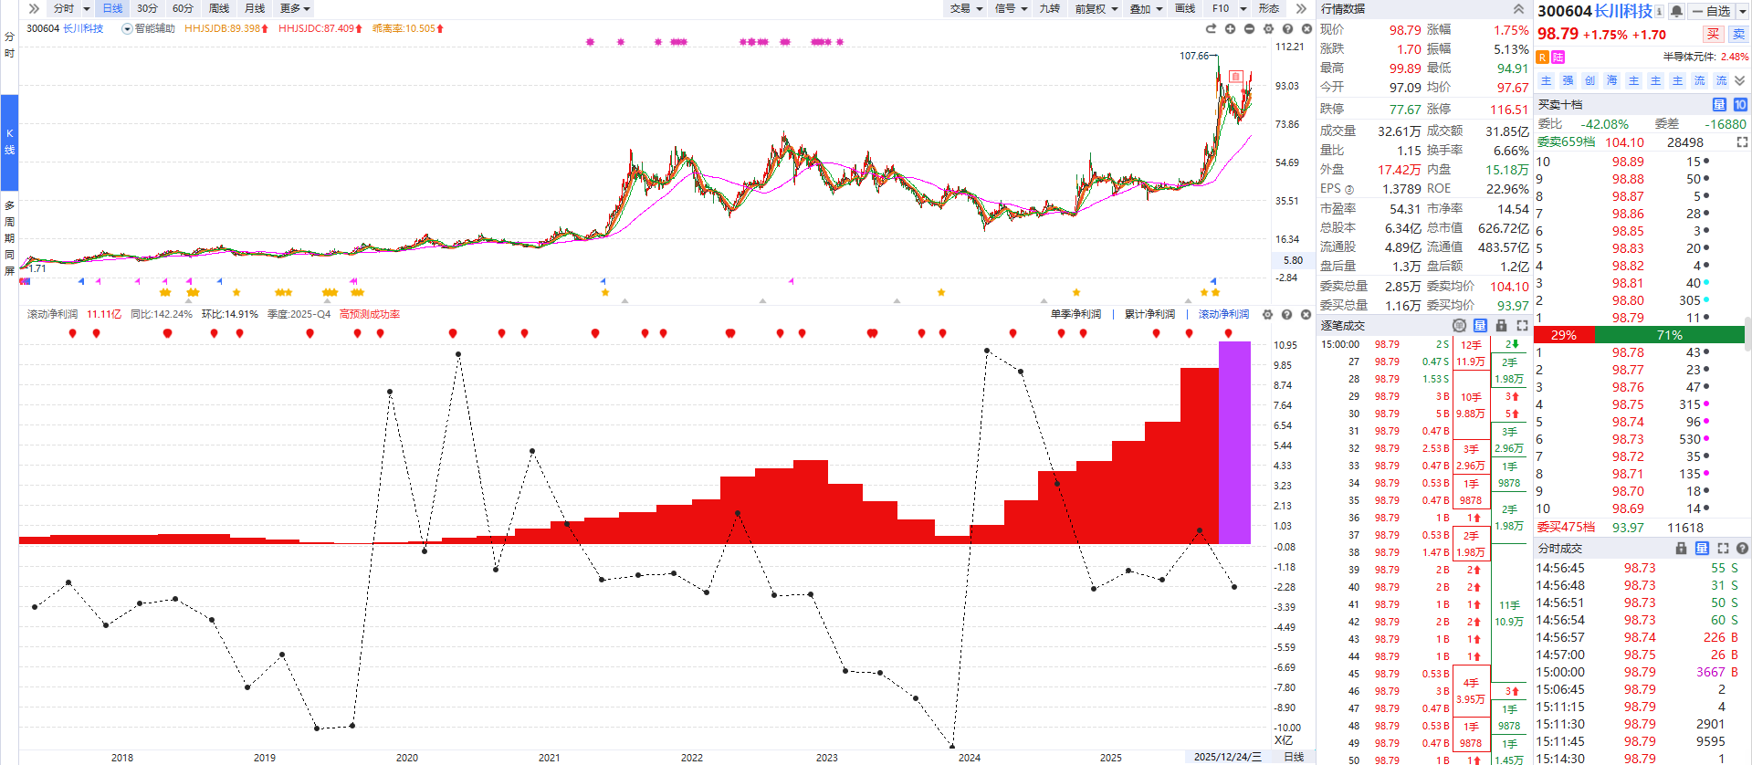
案例讲解-长川科技
滚动净利润创新高
股价大涨后又跌了

Slide 12
03
策略再创新高

Slide 13
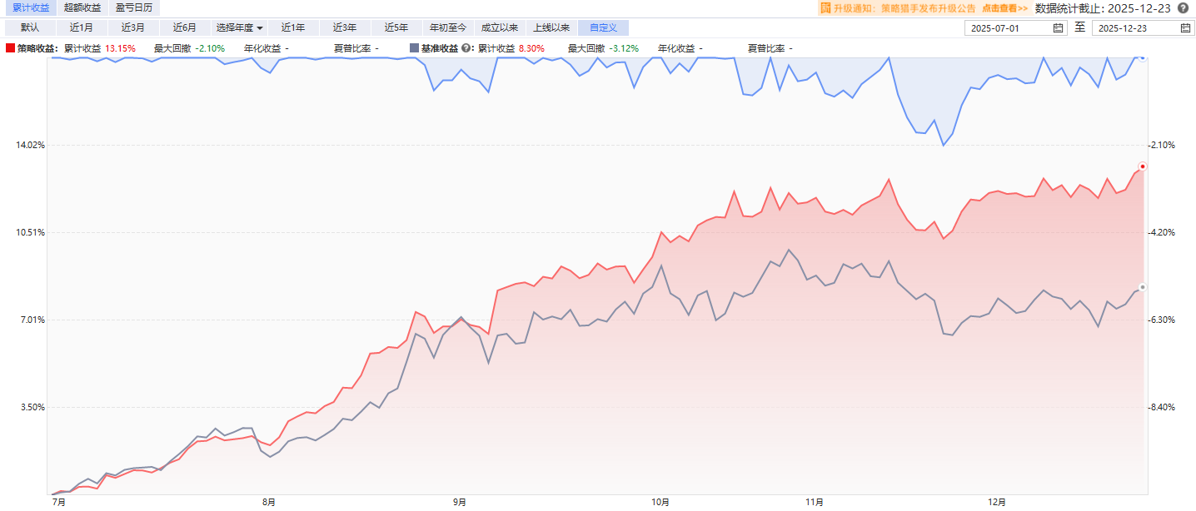
【财源广进】今年
净值新高

Slide 14
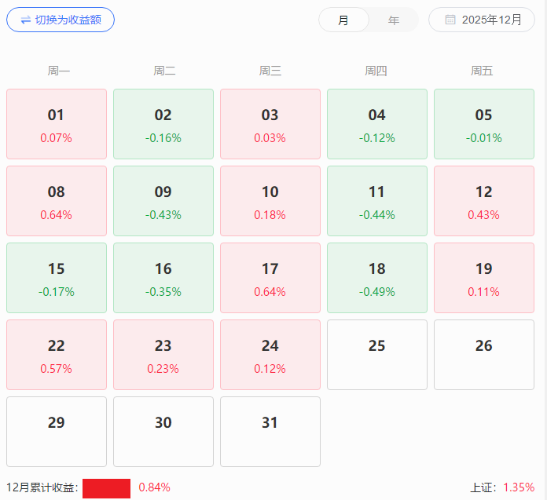
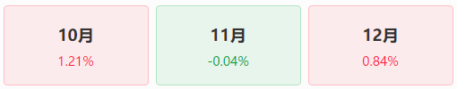
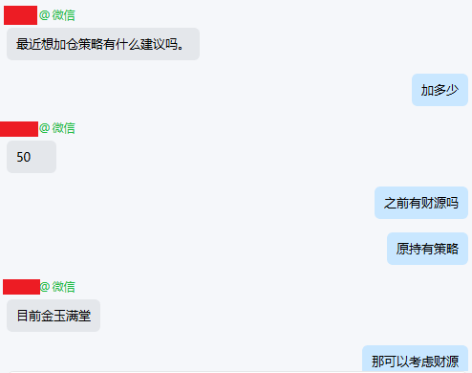
某用户【财源】战绩
策略组合的特点是：稳。
通过组合配置，达到稳的效果。
该用户是10月9号建的组合：

Slide 15


Slide 16


Slide 17

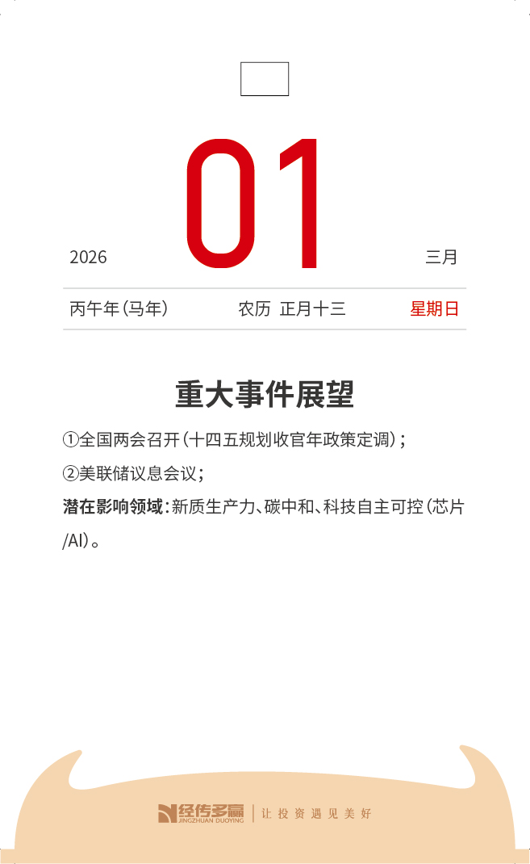
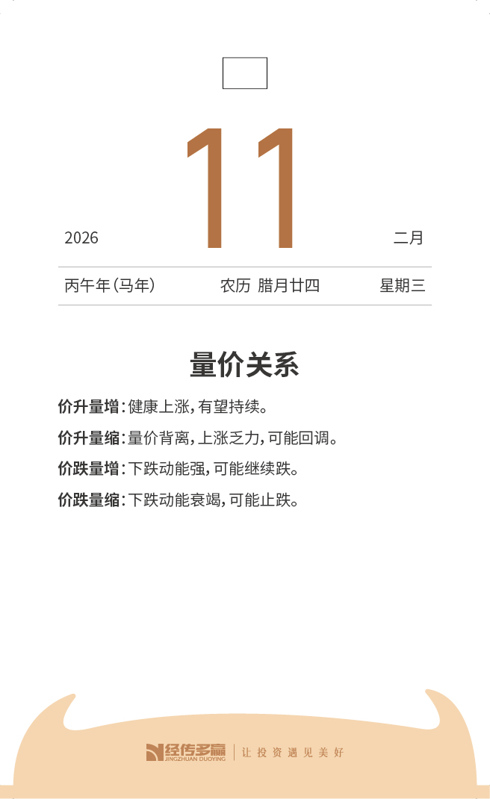


Slide 18
